Slide 1
Kỹ thuật lập trình trong CĐT
Mã lớp học : 141454 - ME3213
Giáo viên hướng dẫn: TS.Trương Công Tuấn

Slide 2

ĐỀ TÀI: Phân loại sản phẩm theo màu sắc .
Nhóm Sinh Viên Thực Hiện: Nhóm 13
Ngô Xuân Phong 20205372
Trần Trung Thành 20205431
Lê Công Minh 20205372
Vũ Minh Hóa 20205314

Slide 3
Phân công nhiệm vụ.
Ngô Xuân Phong : Lập trình điều khiển arduino, làm báo cáo
Thuyết trình.
Trần Trung Thành : Thiết kế mạch điện tử.
Chuẩn bị các thiết bị cho nhóm.
Lê Công Minh. : Lập trình giao diện Winform.
Vẽ sơ đồ mạch trên proteus.
Test thử sản phẩm
Vũ Minh Hóa : Xây dựng hệ thống cơ khí .
Chuẩn bị thiết bị cho nhóm
Làm slide thuyết trình sản phẩm .

Slide 4
1. Tổng quan đề tài
Lý do chọn đề tài.
Sau khi sản xuất sản phẩm để đảm bảo sản phẩm làm ra đúng màu sắc quy định, cần tiến hành kiểm tra phân loại. Nếu tiến hành kiểm tra phân loại 1 số lượng lớn sẽ gặp rất nhiều khó khăn. Hệ thống phân loại sản phẩm giúp tiết kiệm thời gian và nhân lực, tăng sản lượng kiểm tra phân loại, đem lại lợi ích kinh tế cao và hiệu quả.
Trước thực tiễn đó, nhóm em đã quyết định chọn đề tài “Đếm và phân loại sản phẩm theo màu sắc ” để nghiên cứu và thực hiện.

Slide 5
NỘI DUNG
Tổng quan đề tài
Các linh kiện hệ thống
Mô hình đếm và phân loại sản phẩm
Kết quả
Kết luận
1
2
3
4
5

Slide 6
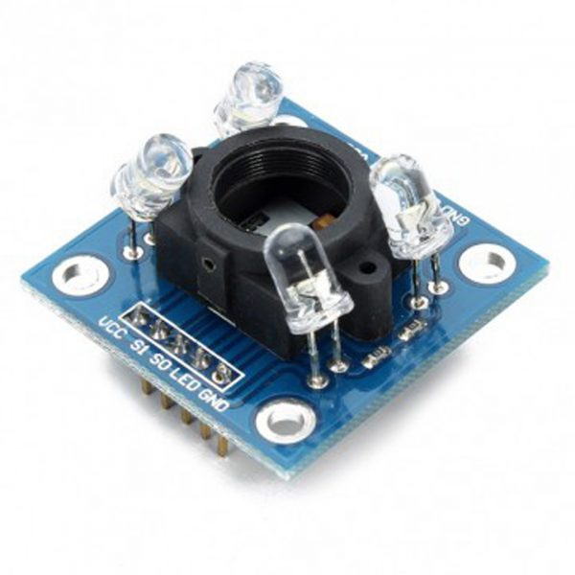
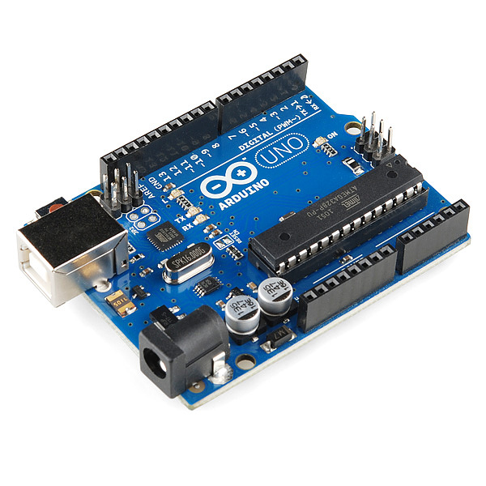
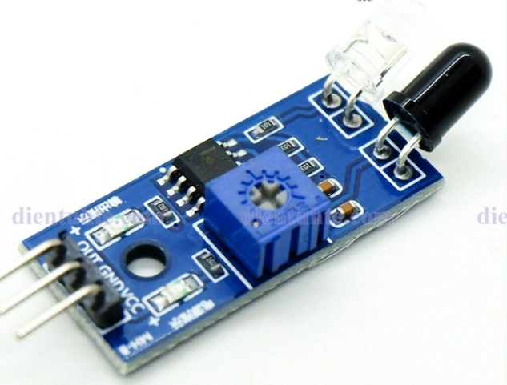
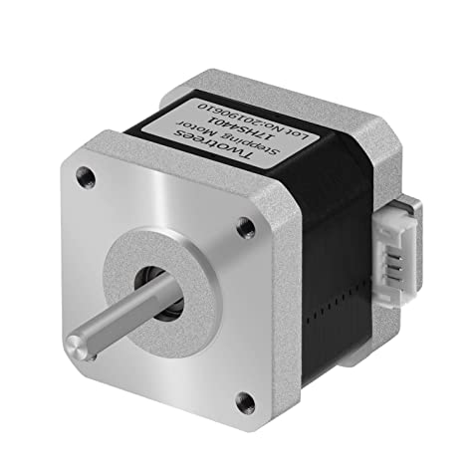
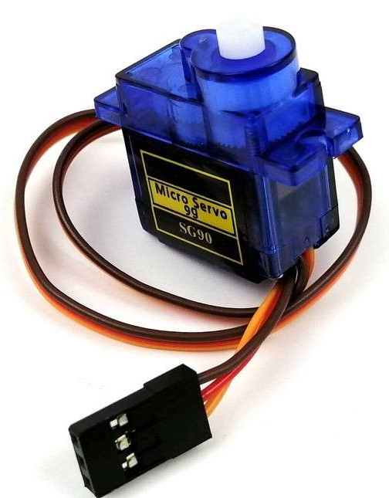
1. Tổng quan đề tài
Giới hạn đề tài.
Nhóm chỉ trình bày sơ lược về cấu tạo cũng như nguyên lý hoạt động của mô hình phân loại và đếm số lượng sản phẩm theo màu sắc sử dụng Arduino Uno R3, cảm biến màu sắc TCS3200 , động cơ servo, động cơ bước,…

Slide 7
1. Tổng quan đề tài
Nhiệm vụ nghiên cứu
- Tìm hiểu cơ chế hoạt động của các thiết bị.
- Phân tích sơ đồ nguyên lý, sơ đồ mạch.
- Nâng cao kỹ năng lập trình vi điều khiển, xây dựng sơ đồ mạch điện, làm sản phẩm điện tử.
- Phát triển khả năng tư duy cho sinh viên trong quá trình nghiên cứu.

Slide 8
1. Tổng quan đề tài
Ý nghĩa khoa học và thực tiễn
Đề tài “Đếm và phân loại sản phẩm theo màu sắc ”
Là tiền đề để nghiên cứu phát triển các hệ thống phân loại sản phẩm khác nhằm cải thiện quá trình sản suất sao cho giảm được chi phí nhân công, tăng năng suất mà vẫn đảm bảo được chất lượng và giá thành sản phẩm để có thể cạnh tranh trên thị trường.

Slide 9
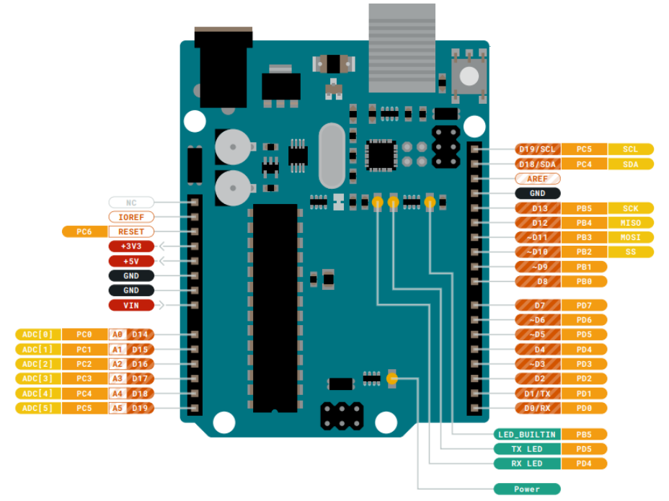
2. Các linh kiện trong hệ thống
2.1. Arduino UNO R3
Chip điều khiển chính: ATmega328P
Chip nạp và giao tiếp UART: ATmega16U2
Số chân Digital I/O:
14 (trong đó 6 chân PWM).
- Số chân Analog Input: 6
Nguồn nuôi mạch: 5VDC từ cổng USB hoặc nguồn ngoài

Slide 10
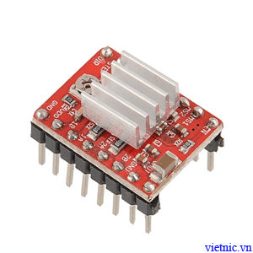
2. Các linh kiện trong hệ thống
2.2. Module điều khiển động cơ bước A4988
Là driver điều khiển động cơ bước cực kỳ nhỏ gọn, hỗ trợ nhiều chế độ làm việc, điều chỉnh được dòng ra cho động cơ, tự động ngắt điện khi quá nóng.
Thông số kỹ thuật:
- Điện áp 8~35V, dòng điện 1~2A.
Có 5 chế độ: Full bước, 1/2 bước, 1/4 bước, 1/8 bước, 1/16 bước
Điện áp logic 3.5~5V

Slide 11
2. Các linh kiện trong hệ thống
2.3. Cảm biến màu sắc TCS3200
- Điện áp hoạt động: 2.7 – 5.5V.
- Dòng tải: 15mA
Chuyển đổi từ cường độ ánh sáng
sang tần số với độ phân giải cao. - Khoảng cách phát hiện: 1~5 cm
- Kích thước: 26.9 x 13 x 2.2mm.

Slide 12
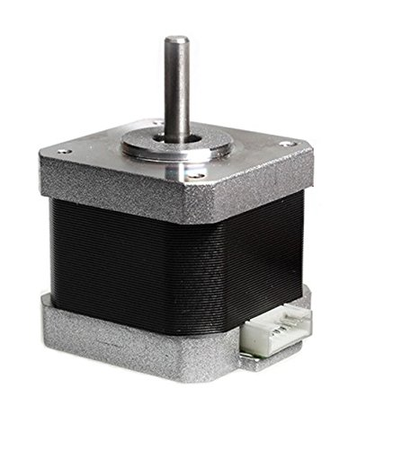
2. Các linh kiện trong hệ thống
2.4. Động cơ bước
- Điện áp điều khiển động cơ: 12V~24V.
- Kích thước: 42*42*40 mm.
- Trọng lượng: 300 gram.
- Đường kính trục: 5mm-chiều dài trục: 23mm
- Bước góc: 1.8 độ/ 1 bước
- Momen xoắn 0.45Nm.
- Dòng điện 1.7A

Slide 13
2. Các linh kiện trong hệ thống
2.5. Động cơ RC Servo 9G
- Điện áp hoạt động: 4.8-5VDC
- Tốc độ: 0.12 sec/ 60 degrees (4.8VDC)
- Lực kéo: 1.6KG.CM
- Kích thước: 21x12x22mm
- Trọng lượng: 9g.

Slide 14
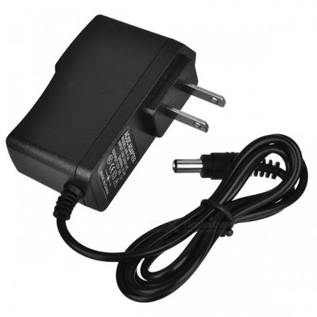
2. Các linh kiện hệ thống
2.6. Bộ cấp nguồn
Bộ Adapter AC→DC

Slide 15



3. Mô hình đếm và phân loại sản phẩm
3.1. các phần mềm thiết kế

Slide 16
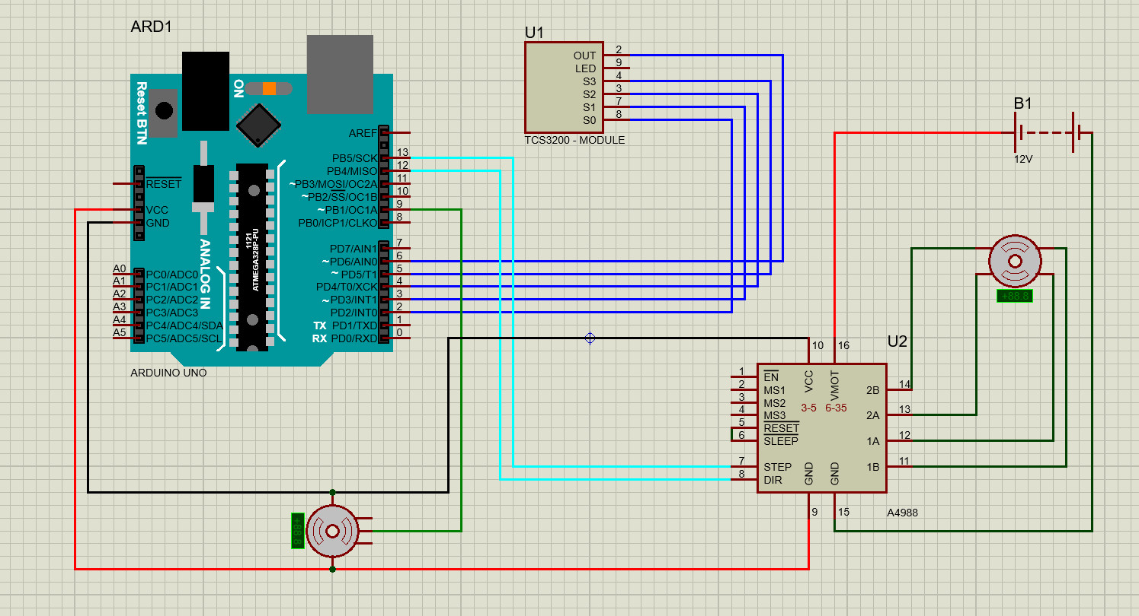
3. Mô hình đếm và phân loại sản phẩm
3.2. Sơ đồ nguyên lý.

Slide 17
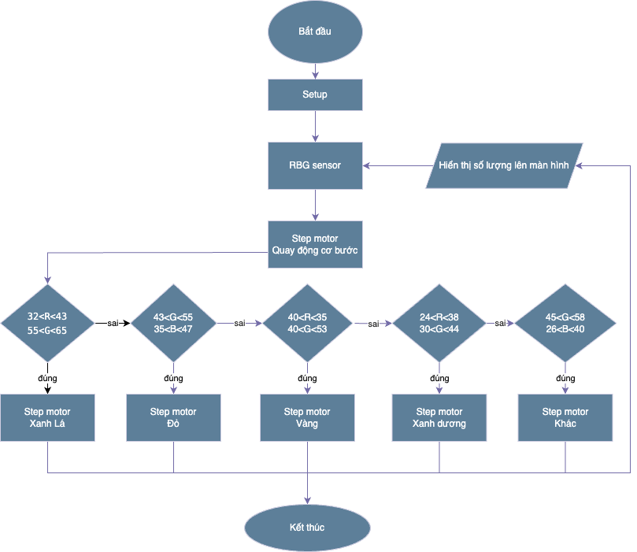
3. Mô hình đếm và phân loại sản phẩm
3.3. Lưu đồ thuật toán

Slide 18
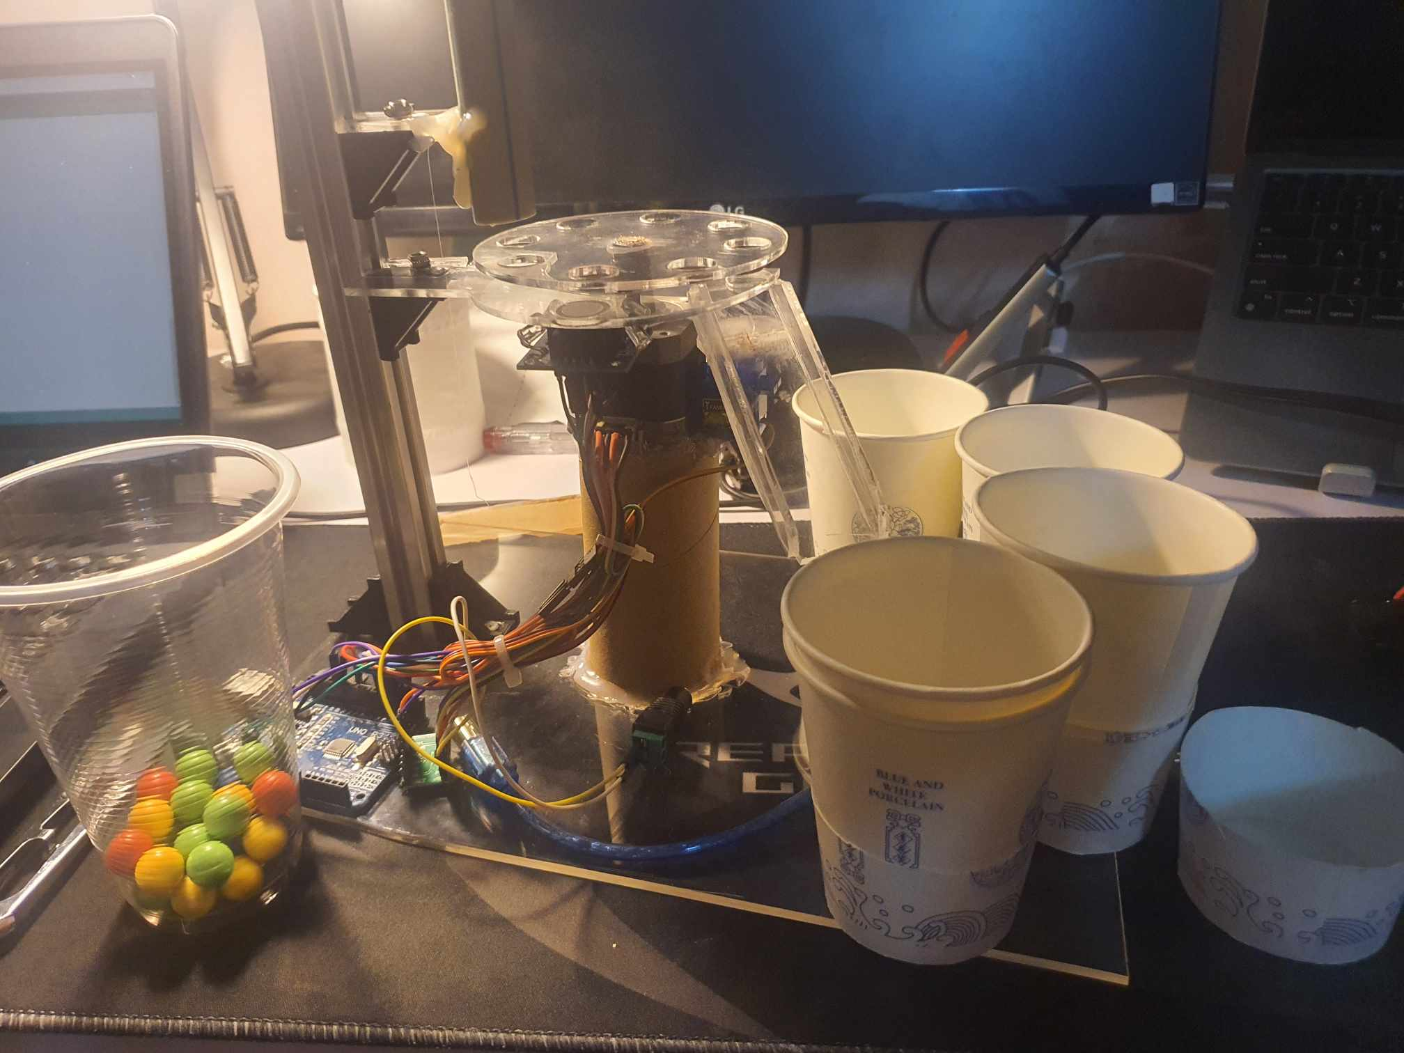
4. Kết quả
Hệ thống phân loại màu sắc
Link video test sản phẩm:
https://drive.google.com/file/d/1fe_w0kI2uv47YDC7p4LMLDHwaA0rRjDz/view?fbclid=IwAR3kFSAdQr7mcpjjtznfc9WAssYODaLZ3I7_ZmRerW7Qaxuh1s1kG2tiM5A

Slide 19
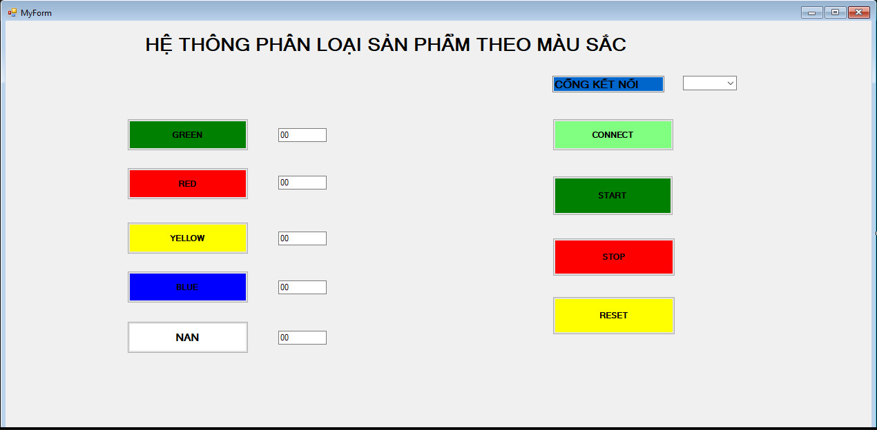
4. Kết quả
Giao diện Winform
Thiết lập kết nối
Hiển thị sản phẩm
Các nút điều khiển

Slide 20
5. kết luận
5.1 Ưu/ Nhược điểm
Ưu điểm:
- Mô hình nhỏ gọn.
Đáp ứng được yêu cầu của đề tài.
Winform hiển thị rõ ràng.
- Tự động hoá quy trình phân loại
Nhược điểm:
Độ ổn định chưa tối ưu.
Phụ thuộc vào môi trường

Slide 21
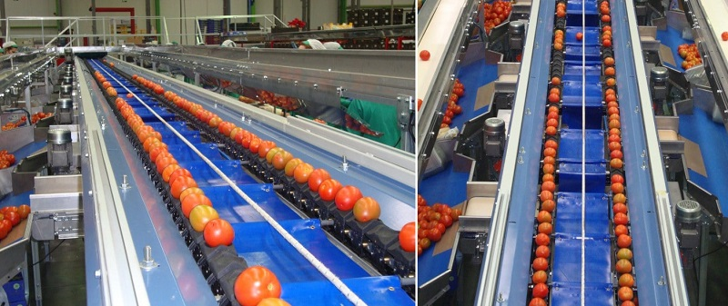
5. kết luận
5.2 Hướng phát triển
Áp dụng cho các dây truyền phân loại sản phẩm khác.
Nâng cao độ chính xác .
Nâng cao tính ổn định, tối ưu hoá hiệu suất.
Mở rộng ứng dụng.
Phát triển giao diện người dùng.

Slide 22
THANK YOU !

